Slide 1
唐山撤销周边公路收费站，一位女收费员失去了工作，跟领导闹：我三十六岁了，不年轻了，一毕业就做收费的工作，除了收费，别的啥也不会，你让我下岗后去干什么？！

Slide 2
装在套子里的人
契诃夫

Slide 3
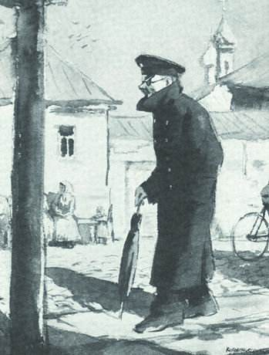
认识“别里科夫”
我认为别里科夫是一个_____的人，因为______。
【示例】
我认为别里科夫是一个__奇怪__的人，因为____即使是在最晴朗的日子，也要穿上雨鞋，带着雨伞，而且一定穿着暖和的棉大衣，异于常人。从外表来看，他总把想办法把自己包裹起来，很奇怪_____。

Slide 4
别里科夫身上有哪些套子？
雨鞋、棉大衣、雨伞；竖领、黑眼镜、羊毛衫、棉花堵耳朵眼
雨伞、表、小刀装进套子里；马车要支起车篷、睡觉要蒙头、卧室像箱子、床挂帐子、
有形的套子：
棺木
【原文片段】当时，他躺在棺木里，面容温和，甚至有几分喜色，仿佛很高兴他终于被装进套子，从此再也不必出来了。
有形的套子——困住身体

Slide 5
别里科夫身上有哪些套子？
歌颂过去、用所教的古代语言躲避现实；只相信政府的告示和报纸文章、对不合规矩的事闷闷不乐、语言“可别出什么乱子”“这种事别传到当局的耳朵里去才好”
无形的套子：
无形的套子——禁锢思想

Slide 6
套子：陈旧的观念、遏制思想的制度

Slide 7
为什么会这种“套子”会将人牢牢套住？
“在当前这个艰苦的时代，政府的当务之急就是……平息那种头脑不清、濒于疯狂的社会舆论；必须禁止那种人人饶舌的不可名状的街头巷议，以期尽量减少流言蜚语……”
暴力手段镇压、逮捕、流放革命者，查封进步刊物，禁锢人们的思想言论
全国警探遍布，告密者横行，竭力维护腐朽没落的沙皇专制统治
——被残酷的专制制度控制

Slide 8
乔治·奥威尔《1984》：1984年的世界里，各个国家实行高度集权统治，以改变历史、改变语言（如“新话”—Newspeak）、打破家庭等极端手段钳制人们的思想和本能，以具有监视与监听功能的“电幕”（telescreen）控制人们的行为，以对领袖的个人崇拜和对国内外敌人的仇恨维持社会的运转。

Slide 9
“在别里科夫这类人影响下，全城的人战战兢兢生活了十五年，什么事都怕。”
“说不定有人偷听了我们的谈话了，为了避免我们的谈话被人家误解以致闹出什么乱子起见，我得把我们的谈话内容报告给校长。”
——专制制度维护者在精神上的压制：
潜移默化地让人产生恐惧之感

Slide 10
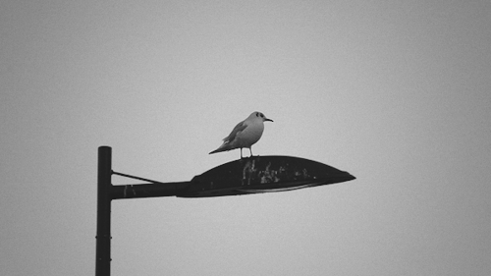
【原文片段】
看别人作假，听别人说谎，如若你不容忍这种虚伪，别人就管你叫傻瓜。你只好忍气吞声，任人侮辱，不敢公开声称你站在正直自由的人们的一边，你只好说谎、陪笑。凡此种种只是为了混口饭吃，有个温暖的小窝，捞个分文不值的一官半职！

Slide 11
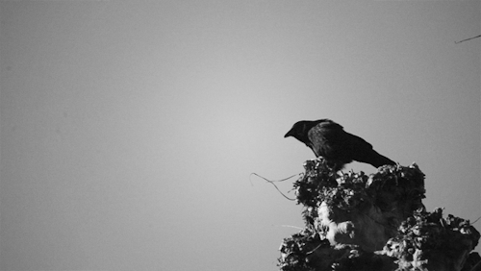
捷克著名思想家瓦茨拉夫·哈维尔常常提到一个案例：
某家蔬菜店的经理在他的橱窗里贴了一个标语：“全世界无产者，联合起来！”
——出于恐惧的心理惟命是从，保证自身的安全。

Slide 12
“我们这些教师都是有思想、很正派的人，受过图格涅夫和谢德林的陶冶”
“我们从墓园回去的时候，露出犹豫和谦虚的脸相，谁也不肯露出快活的感情”
“我的举动素来在各方面都称得起是正人君子”
——自以为是的正派作风
越来越像！
“他脸色发青，比乌云还要阴沉”
——刻板颓丧的表情

Slide 13

乔治·奥威尔1937年从西班牙内战战场归来，对苏联所控制的西班牙共和派表面上代表进步、民主，却进行政治及人身迫害、思想控制的种种做法感到愤慨，写就《动物农庄》。

Slide 14
“我最害怕的是，我以为自己是那只特别的、清醒的又无可奈何的猪，到头来其实也只是埋头吃食的一员。”
——乔治·奥威尔《动物农庄》

Slide 15
“套子”有什么危害？
别里科夫“唉声叹气、垂头丧气”/“减低彼得罗洛夫和叶果洛夫的品行分数”/“不敢吃荤、打牌、办家庭戏剧晚会、大声说话、写信、交朋友、看书、周济穷人、教人念书写字”/“郁闷、无聊、乱糟糟”
——沉闷、乏味，彻底毁掉人的正常生活

Slide 16
“套子”有什么危害？
“只求别传到当局的耳朵里去才好”
“校长会听说您和您姐姐骑自行车的，然后，这件事又会传到督学的耳朵里，这还会有好下场吗？”

Slide 17
契诃夫的小说《一个官员之死》中的小官吏仅仅因为在戏院看戏时打了个喷嚏，唾液喷到前面一个大人物——将军的头上，便因此坐卧不宁，惶惶不可终日，尽管将军并不在意，他却一次次地找上门去解释，到最后真的惹烦将军，对他疾言厉色起来，最终他因为这个偶然的事件恐惧不已而丧失了性命。
——对专制和权力的无条件服从，精神上呈现奴性。

Slide 18
契诃夫在生命最后几年的日记里写到：
世界上没有一个地方像我们俄罗斯这样，人们受到权威的如此压制，俄罗斯人受到世世代代奴性的贬损，害怕自由，我们被奴颜婢膝和虚伪折磨得太惨了。

Slide 19
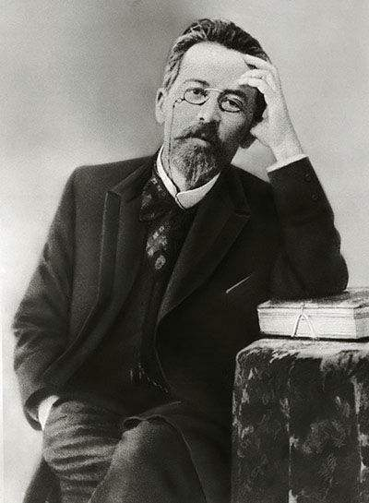
契诃夫在给友人的信中写到：
应该写这样一部小说，表现一个年轻人，一个农奴的儿子，一个从前的小商贩，一个受过官职尊卑教育、吻着神父的手、膜拜别人思想长大的中学生和大学生是如何一点一滴地摆脱自身的奴隶印记，表现他如何在一个明媚的早晨醒来，发现自己的血管里流着的已经不是奴隶的血，而是真正的人的血。

Slide 20
“套子”毒害人如此之深，别里科夫有没有尝试过走出套子？
【小结】
别里科夫的尝试
科瓦连科和华连卡
更多的别里科夫
——失败了
——希望的曙光
——走出套子必将是一个艰难而漫长的过程

Slide 21
【讨论】
如果我们略去任何专制统治这一背景，举例说明现实生活中存在哪些“套子”？

Slide 22
举例说明现实生活中存在思想上的“套子”：
（1）拒绝接受新事物，固守旧有的方式。
（2）满足于一时的安逸生活，不再积极进取。
（3）顺从于他人的观点，没有自己独立的思考。
（4）拒绝接受他人的观点，只沉浸在自己的世界里。
……

Slide 23
【思考】如何打破这些思想上的“套子”？

Slide 24
该出发了
肖建鹏
该出发了
从空调的凉风中出发
向着远方出发
那是汗水
该出发了
从热腾腾的泡面里出发
向着希望出发
这是热血
该出发了
从空旷的可乐罐中出发
向着不甘出发
那是倔强
该出发了
从屏幕的蓝光里出发
向着梦想出发
这是篮魂

Slide 25
哈维尔：Living in truth.(在真实中生活)

Slide 26
【写作】
如果生活中你遇到了“钻进套子里的人”，应该如何对待他？
为什么？

